Slide 1


Unità di apprendimento 1
La rappresentazione
delle informazioni

Slide 2
Unità di apprendimento 1 Lezione 4b
Conversione da decimale intero alle diverse basi

Slide 3
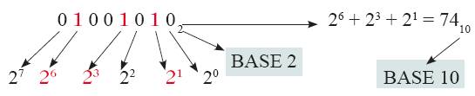
Introduzione alle conversioni di base
Nei sistemi di numerazione posizionale data una cifra in una qualunque base è possibile determinarne direttamente il valore decimale con una semplice operazione di addizione.

Slide 4
Introduzione alle conversioni di base
Non è così immediato il problema opposto, cioè passare da un numero espresso in base decimale al numero espresso nelle diverse basi:
binaria
ottale
esadecimale
Si applica l’algoritmo della divisione ripetuta

Slide 5
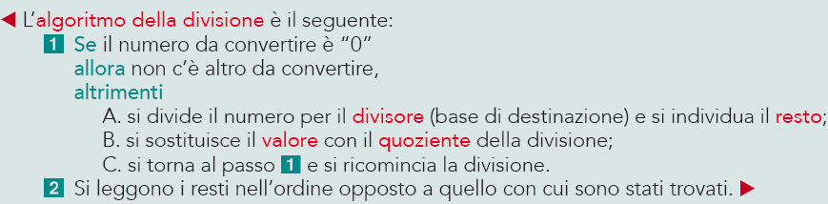
Introduzione alle conversioni di base
Questo algoritmo è applicabile per la conversione dalla base decimale a tutte le altre basi, modificando volta per volta il divisore, prendendo cioè come divisore la base di destinazione.

Slide 6


Conversione da decimale a binario
Convertiamo il numero N = (59)₁₀
dividiamo il numero 59 per 2, ottenendo il quoziente (29) e il resto (1)
mettiamo i valori ottenuti in una tabella:

Slide 7


Conversione da decimale a binario
sostituiamo al valore (59) il quoziente (29) e ripetiamo la divisione per 2:
aggiungiamo una riga nella tabella:

Slide 8
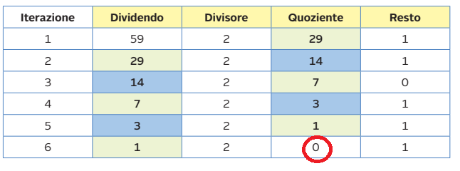
Conversione da decimale a binario
Continuiamo a ripetere questo procedimento fino a che il quoziente diviene 0

Slide 9

Conversione da decimale a binario
Alla sesta iterazione il quoziente vale 0, quindi l’algoritmo termina.
Ora leggiamo il risultato prendendo i resti «a rovescio», cioè dall’ultimo al primo: 1 1 1 0 1 1
Abbiamo ottenuto quindi:

Slide 10
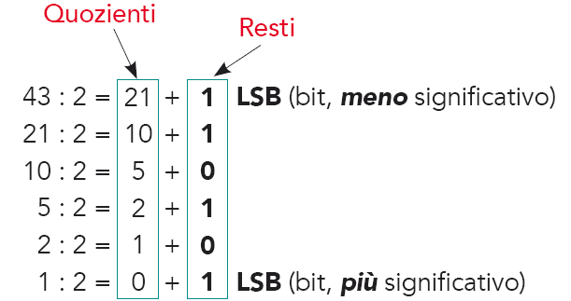
Conversione da decimale a binario
Vediamo un secondo esempio convertendo il numero 43₁₀ in base 2

Slide 11

Conversione da decimale a binario
Conversione del numero 43₁₀ in base 2
I resti ottenuti sono 1 1 0 1 0 1
“rigirando” tali valori si ottiene 101011, che identifica il valore binario di 43.

Slide 12
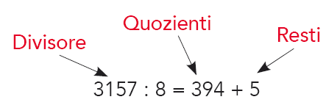
Conversione da decimale a ottale
L’algoritmo è il medesimo, dove ora il divisore è il numero 8.
Convertiamo il numero 3157₁₀ in base 8.

Slide 13
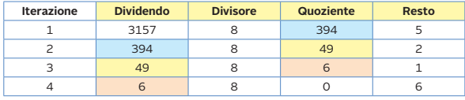
Conversione da decimale a ottale
Convertiamo il numero 3157₁₀ in base 8
Ripetiamo il procedimento descritto in precedenza in modo da ottenere la seguente tabella

Slide 14

Conversione da decimale a ottale
Convertiamo il numero 3157₁₀ in base 8
Ottenuto 0 come quoziente la divisione termina e prendendo i resti dall’ultimo al primo (dal basso verso l’alto) si ottiene:
N₈ = 6 1 2 5
Quindi

Slide 15
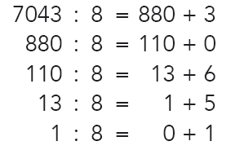

Conversione da decimale a ottale
Convertiamo il numero 7043₁₀ in base 8
Rigirando” tali valori si ottiene 15603

Slide 16
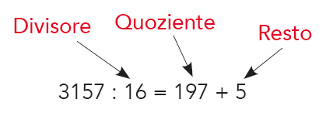
Conversione da decimale a esadecimale
L’algoritmo è il medesimo, dove ora il divisore è il numero 16.
Convertiamo il numero 3157₁₀ in base 16.

Slide 17
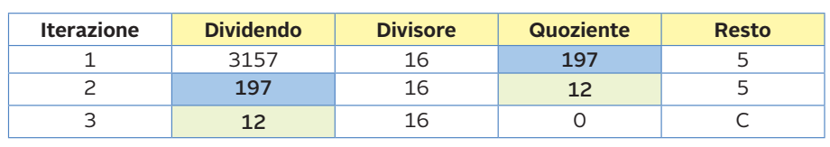
Conversione da decimale a esadecimale
Convertiamo il numero 3157₁₀ in base 16
Ripetiamo il procedimento descritto in precedenza in modo da ottenere la seguente tabella:

Slide 18

Conversione da decimale a esadecimale
Convertiamo il numero 3157₁₀ in base 16
Ottenuto 0 come quoziente la divisione termina e prendendo i resti dall’ultimo al primo (dal basso verso l’alto) si ottiene:
N₁₆ = C 5 5
Quindi

Slide 19
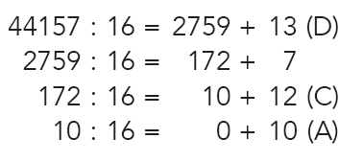

Conversione da decimale a esadecimale
Convertiamo il numero 44157₁₀ in base 16
Quindi

Slide 20
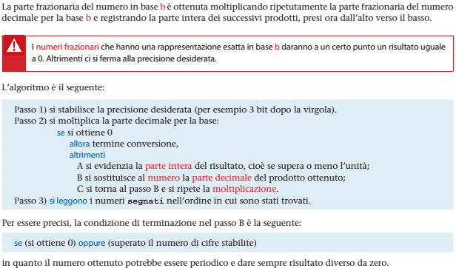
Conversione da decimale frazionale alle diverse basi

Slide 21

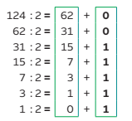
Conversione da decimale frazionale alle diverse basi

Slide 22
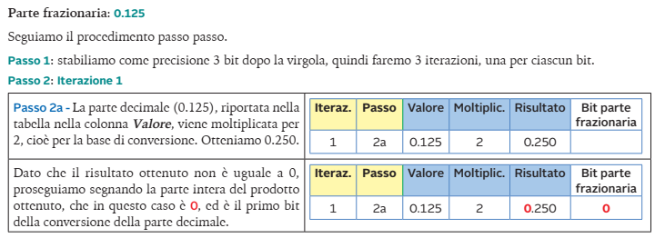
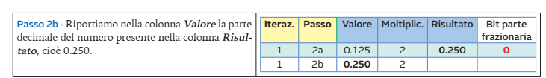
Conversione da decimale frazionale alle diverse basi

Slide 23
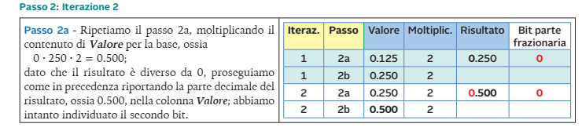
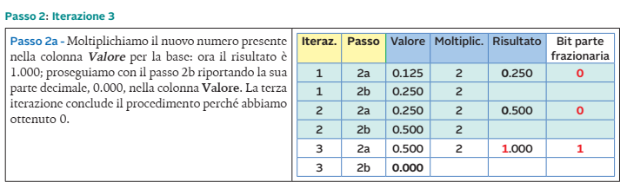


Conversione da decimale frazionale alle diverse basi

Slide 24
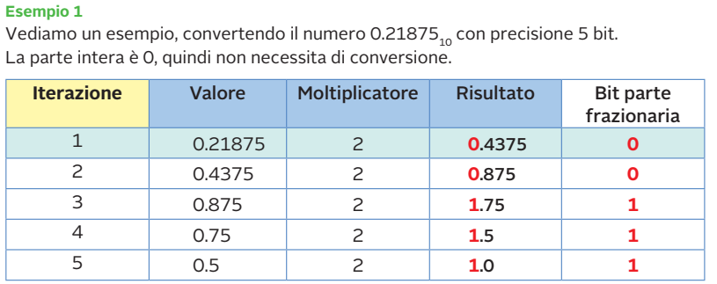

Conversione da decimale frazionale alle diverse basi

Slide 25
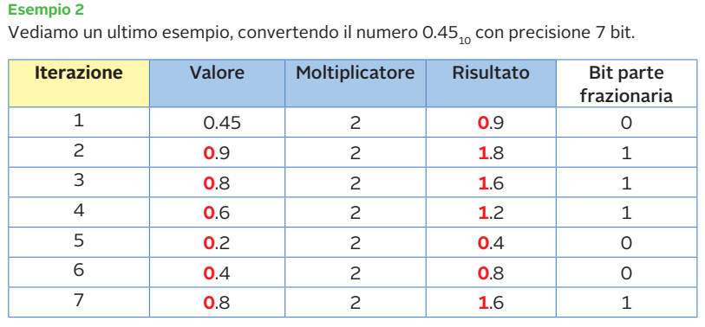
Conversione da decimale frazionale alle diverse basi

Slide 26
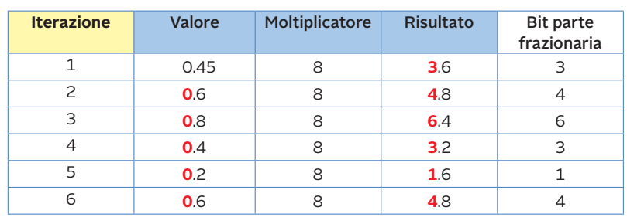
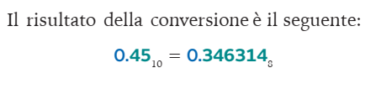
Conversione da decimale a ottale

Slide 27
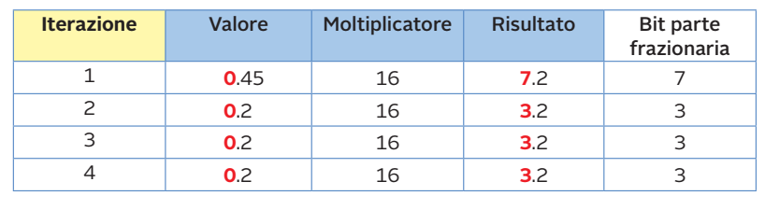
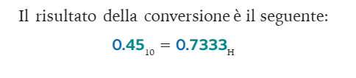
Conversione da decimale a esadecimale

Slide 28
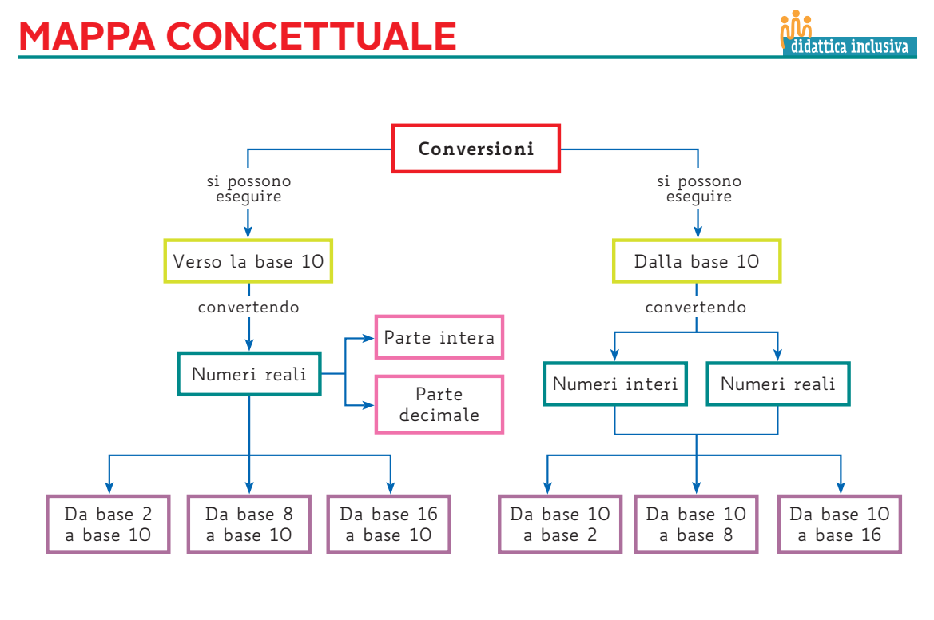

Slide 29
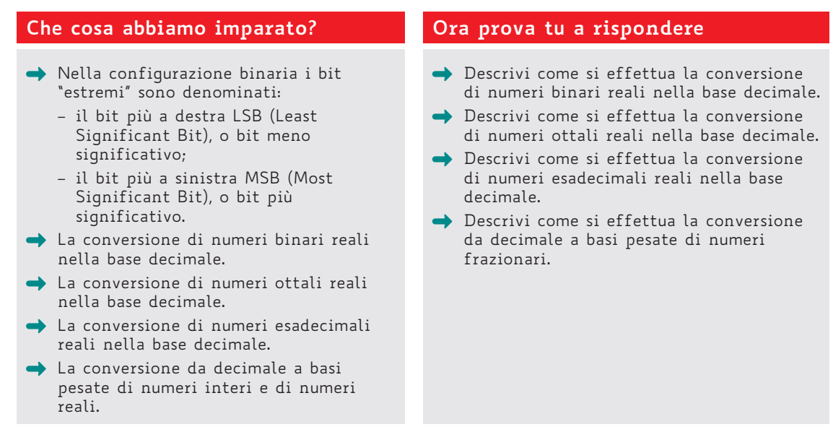

Slide 30
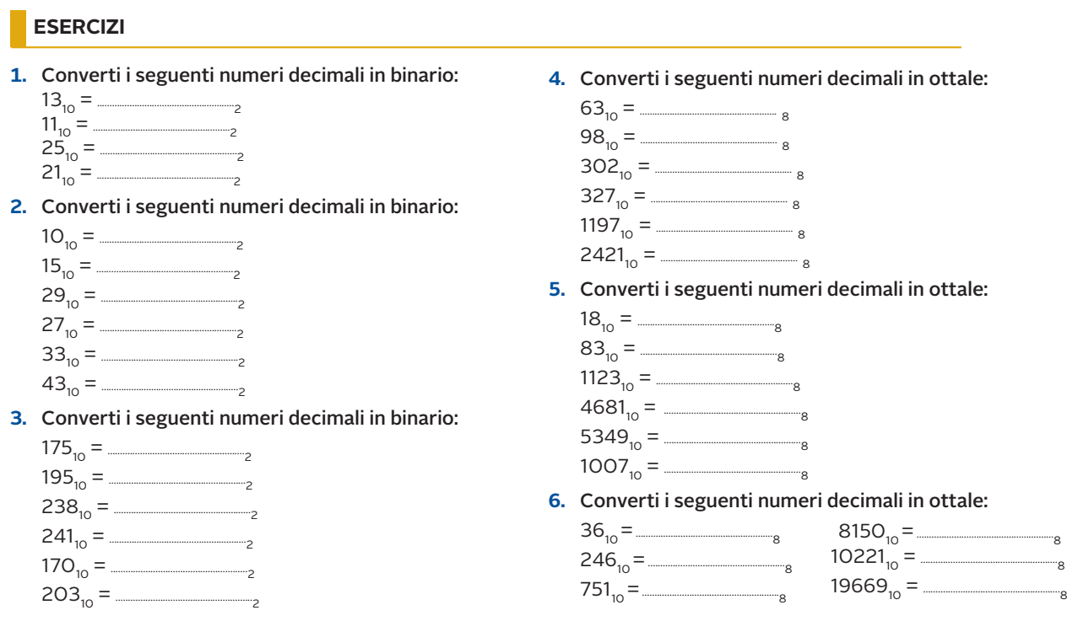

Slide 31
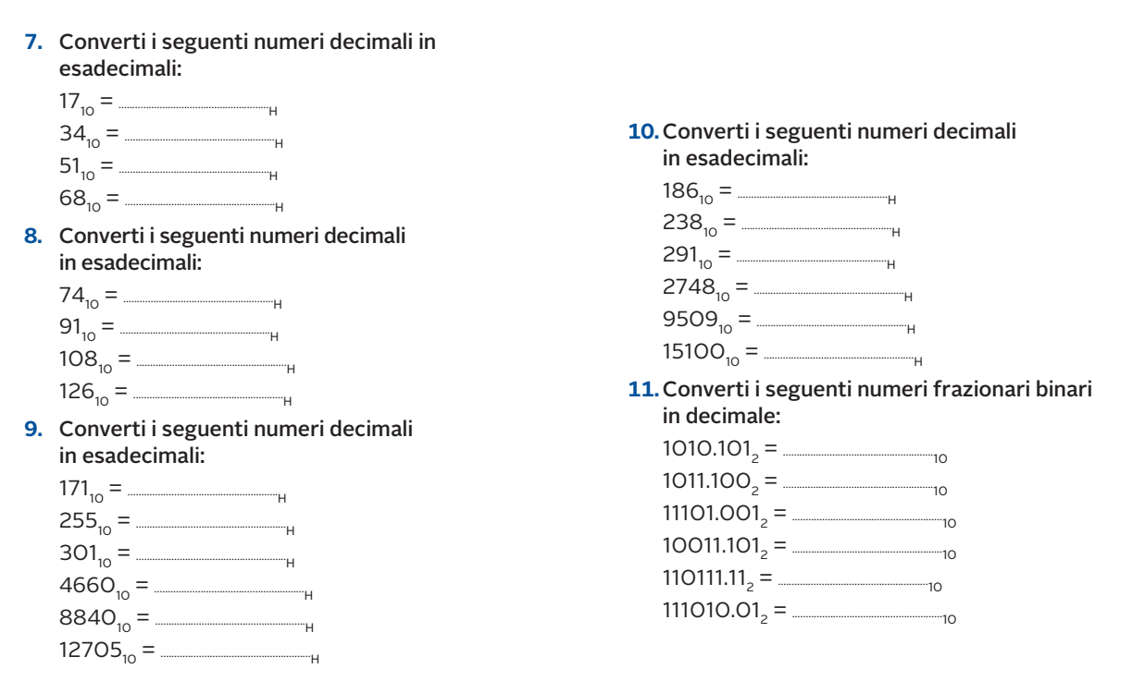

Slide 32
